Slide 1

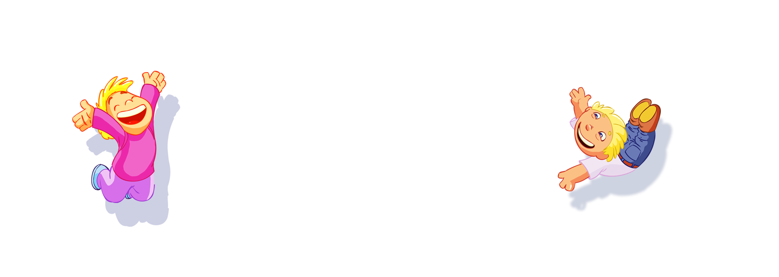


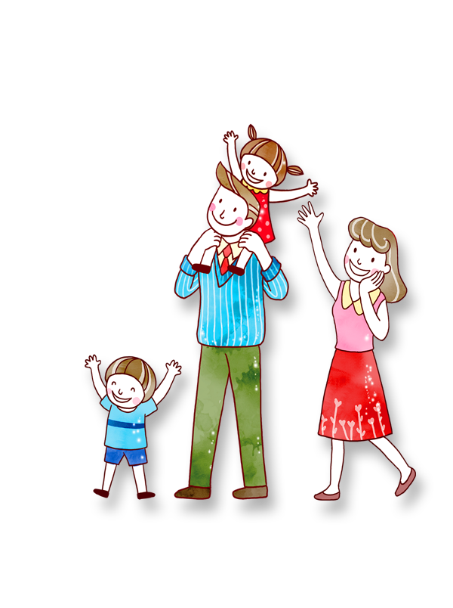


TRƯỜNG TIỂU HỌC QUỐC TUẤN
TIẾNG VIỆT LỚP 4
GV: VŨ THỊ HỒNG HÀ

Slide 2


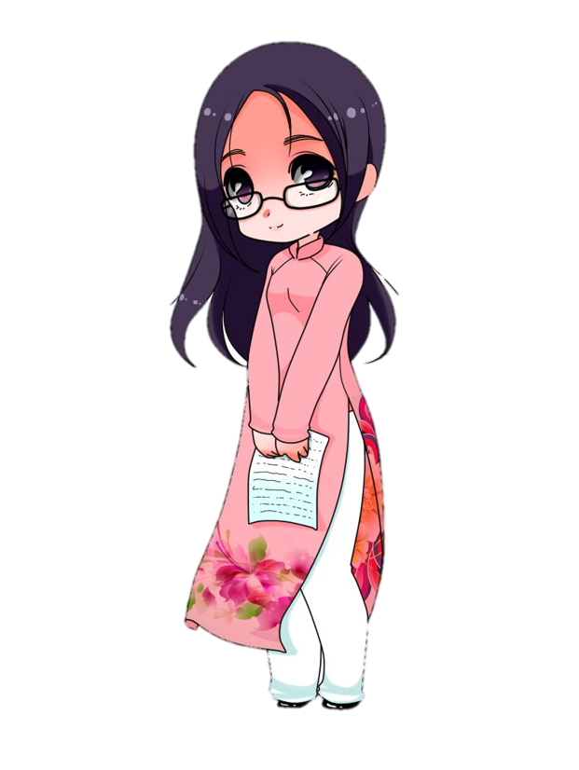

Slide 3








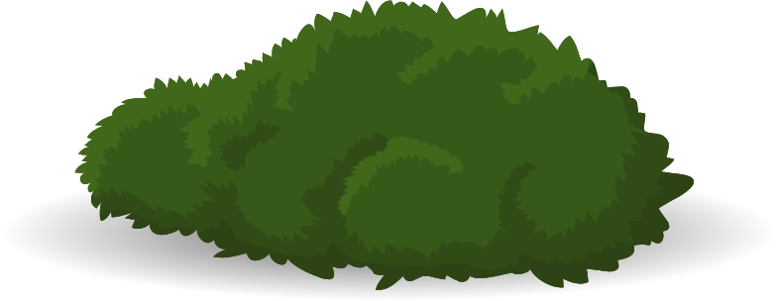
Trò chơi: “Ai nhanh, ai đúng”
Thi xếp nhanh tên con vật và những đặc điểm, hoạt động của con vật đó.

Slide 4
Con mèo
Trông nhà, lông mềm
Con chó
Leo nhanh thoăn thoắt
Con gà
Bộ lông trắng muốt
Con thỏ
Bới đất tìm giun

Slide 5

Viết

Slide 6


Đề bài:
Đề 1: Miêu tả một con vật mà em đã chăm sóc và gắn bó.
Đề 2: Miêu tả một con vật em đã được quan sát trên ti vi hoặc phim ảnh mà em yêu thích.
Notes:
GV đổi tên đề bài phù hợp với trường mình.

Slide 7


1. Nhận xét chung

Slide 8

Hoàn thành tốt
Hoàn thành
Chưa hoàn thành
: .......... bạn
: .......... bạn
: .......... bạn

Slide 9


Hiểu đề, viết đúng yêu cầu.
Xác định đúng yêu cầu bài viết.
Diễn đạt câu, ý hay.
Có nhiều sáng tạo khi miêu tả.
Đã biết dùng hình ảnh so sánh, nhân hóa.
Hình thức trình bày sạch, đẹp.
...

Slide 10


Còn mắc phải một số lỗi chính tả.
Cách dùng từ, đặt câu chưa hợp lí.
Cách trình bày.
...
Notes:
Tùy theo tình hình lớp, GV thêm vào dấu ...

Slide 11
2. Đọc lại bài làm của em và nhận xét của thầy cô để biết ưu điểm và nhược điểm của bài làm.

Slide 12

Bài làm có đủ mở bài, thân bài, kết bài không?
Tự nhận xét
Các đặc điểm của con vật có được lựa chọn và miêu tả theo trình tự hợp lí không?
Bài làm mắc mấy lỗi về dùng từ, đặt câu, chính tả?

Slide 13
Đổi bài cho bạn và tìm lỗi
Chính tả
Dùng từ
Đặt câu
Bố cục

Slide 14
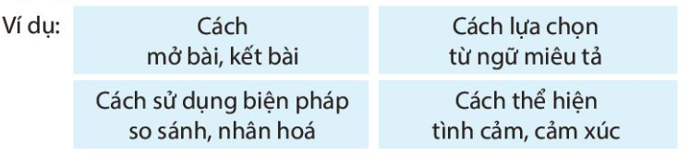
3. Đọc bài làm của các bạn được thầy cô khen, nêu những điều em muốn học tập.

Slide 15


Cùng lắng nghe
những đoạn
văn hay nhé!

Slide 16

开头
Qua các bài làm trên, em thấy những điểm nào hay, cần học tập?

Slide 17
4. Viết lại 1-2 đoạn trong bài làm của em cho hay hơn.

Slide 18


